Slide 1

SMART House
Área Departamental de Engenharia de Eletrónica
e Telecomunicações e de Computadores
Licenciatura em Engenharia Informática e de Computadores
Projeto e Seminário
Semestre de Verão 2017/2018
Autor Ana Santos Orientadores Matilde Pato | Nuno Datia 30/04/2018

Slide 2
Sumário
Introdução
1
Como funcionam casas inteligentes
2
Exemplos de tecnologias numa casa inteligente
3
Prós e Contras
4
Conclusão
5

Slide 3
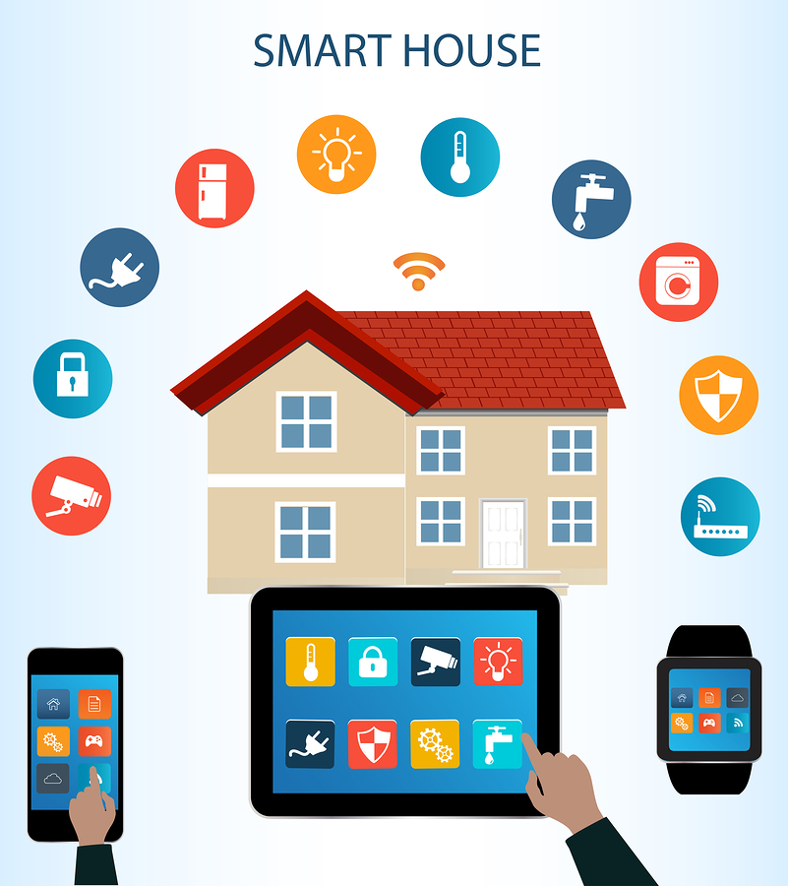
Introdução

Slide 4
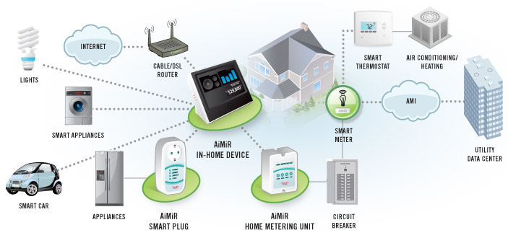
Como funcionam casas inteligentes ?
Conectar dispositivos e aparelhos para que eles possam comunicar uns com os outros e connosco.

Slide 5
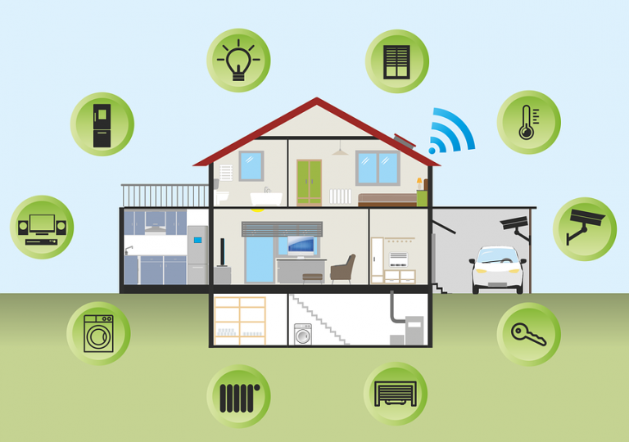
Exemplos de tecnologias numa casa inteligente

Slide 6
Prós e Contras
Prós:
Conforto
Tranquilidade dos proprietários em relação a potenciais perigos
Acomodar as preferências do utilizador
Melhorar a eficiência da utilização de recursos naturais

Slide 7
Prós e Contras
Contra:
Complexidade
Inexistência de um padrão para automação residencial
Segurança

Slide 8
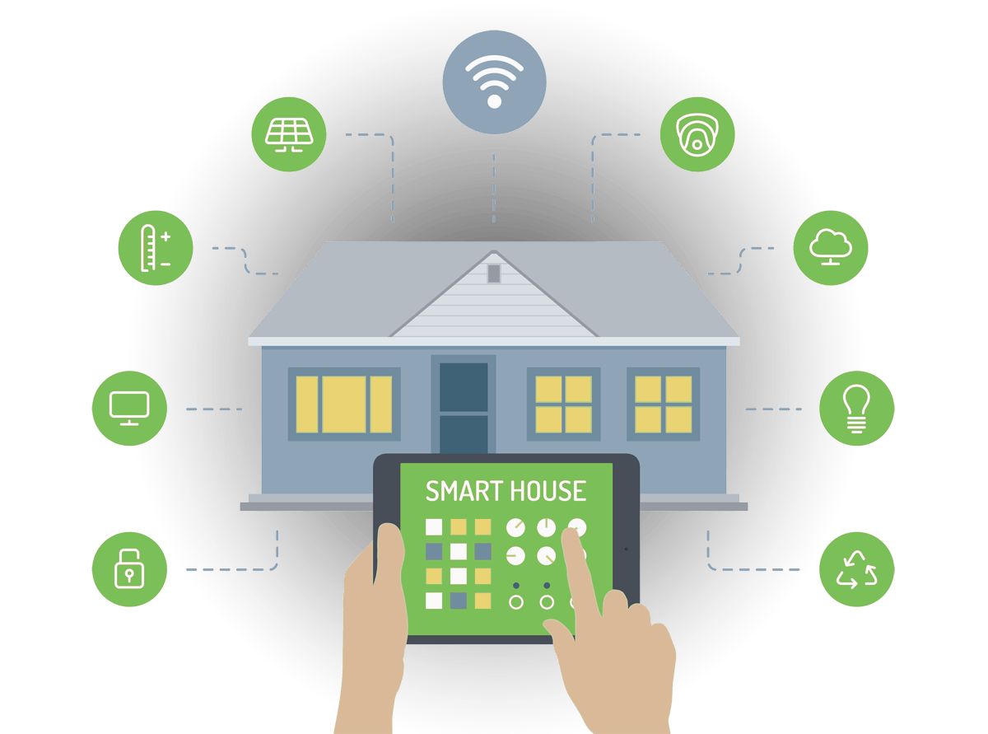
Conclusão
Customizável
Casas do futuro
Torna a vida mais fácil
Evolução
Valor da casa

